Slide 1
Tecnologias Internet
Realizado por Tomás Machado, Dinis Ximenes, Carlos Quicanga e Rafael Silva.

Slide 2
Newtur
A Newtur pretende tornar o turismo global mais tecnológico e moderno criando fechaduras inteligentes com o objetivo de substituir chaves e cartões físicos. Com vista a atingir este objectivo, estas fechaduras comunicam com o nosso serviço e permitem a criação de credenciais que podem ser enviadas directamente para o cliente.

Slide 3
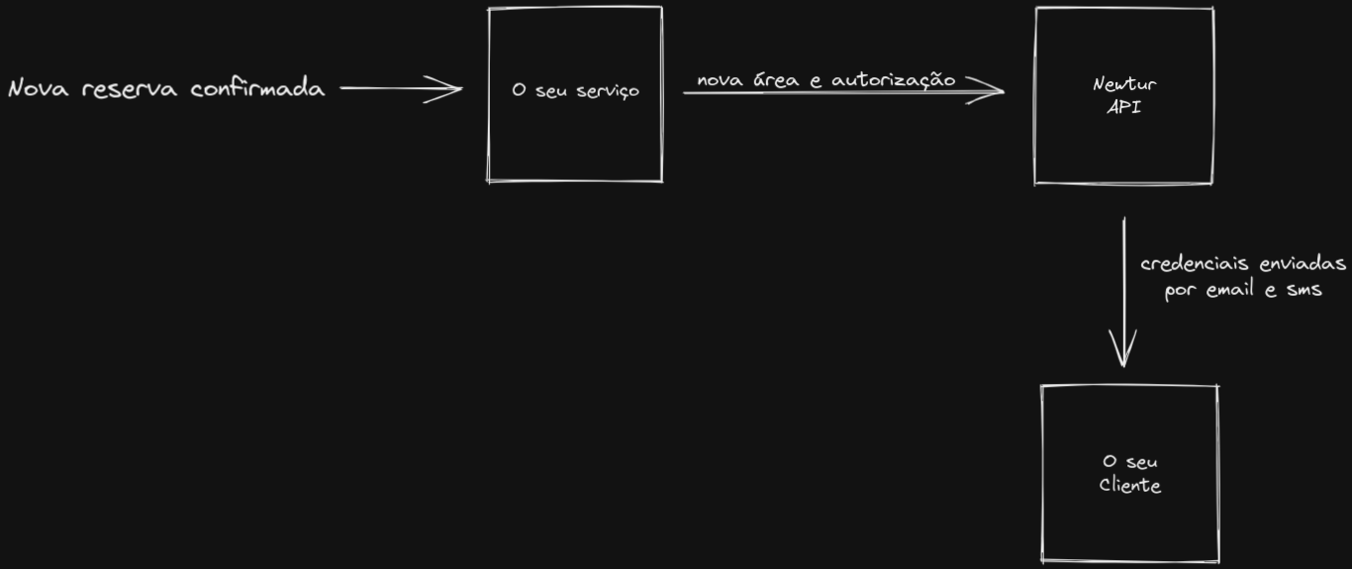
Exemplo de uma integração com a nossa API

Slide 4
Demonstração dos requisitos
Verificar o relatório.

